Slide 1
ShellScript

Slide 2
O que é?

Slide 3
O que é?
Linguagem de programação interpretada. Usado em praticamente TODOS os sistemas operacionais (Windows, Linux e MAC). Atualmente existem vários programas tipo Shell.. mas os principais são: SH e BASH

Slide 4
O que é SHELL?
O shell é responsável não apenas por desenhar o seu pequeno prompt, mas também por interpretar seus comandos, especialmente se você colocar uma lógica complicada, condicionais e assim por diante.

Slide 5
SIMPLIFICANDO
SHELL == INTERPRETADOR NO TERMINAL

Slide 6
Diferenças
O Bash tem muitos recursos que são exclusivos apenas para o interpretador BASH(que é o mais comum).
Claro, isso não impede outros Shell implementar dentro deles mesmo, o Bash.

Slide 7
Vantagens
Uma das muitas vantagens de usar o SHELL Script, é que eles não precisam ser compilados. Ou seja, basta apenas criar um arquivo e inserir comandos a ele. Para dar a este arquivo a definição de “shell script”, teremos que incluir uma linha no começo do arquivo (“#!/bin/bash”) e acrescentar a extensão .sh no final do nome do arquivo.
OBS: Caso esteja utilizando o Linux, também precisa acrescentar o comando CHMOD para dar permissão ao arquivo de executável.

Slide 8
Estrutura
Estruturas de decisão (if)
Estrutura de repetição (for, while)
Funções e Argumentos
Criar variáveis e escopo destas

Slide 9
Exemplos de comando
pwd - Comando que exibe o caminho completo do diretório atual.
cd - Navegar entre as pastas : ex: cd /home/username/Documents
ls - Usado para listar todo o conteúdo dentro de um diretório
mkdir - Comando para criar um novo diretório
rmdir - Remover o diretório
rm - Remover um arquivo
echo - Usado para imprimir um texto na tela
whoami - Mostra com quem você está logado
ping - Envia um “ping” para o host e mostra o resultado
cp - Faz uma cópia do arquivo
date - Exibe a data atual
date '+%d/%m/%Y %H:%M:%S' - Exibe a data no formato dia/mes/ano Hora:minuto:segundo

Slide 10
Condicional
if [ CONDICAO ];
then
# SE SATISFAZ ENTRA AQUI
else
# SE NAO SATISFAZ ENTRA AQUI
fi

Slide 11
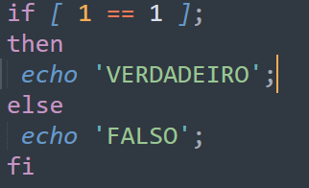
Operadores
-eq ou == (equal), igual.

Slide 12
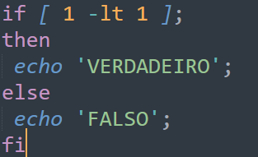
Operadores
-lt : menor que

Slide 13
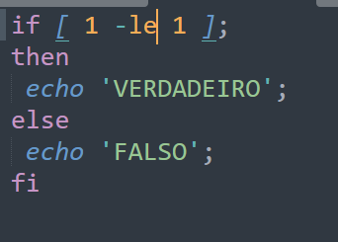
Operadores
-le : menor ou igual

Slide 14
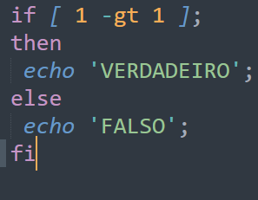
Operadores
-gt : maior que

Slide 15
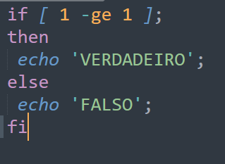
Operadores
-ge : maior ou igual

Slide 16
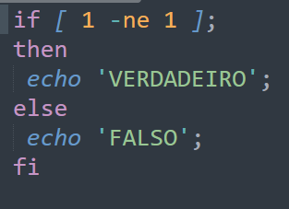
Operadores
-ne : diferente

Slide 17
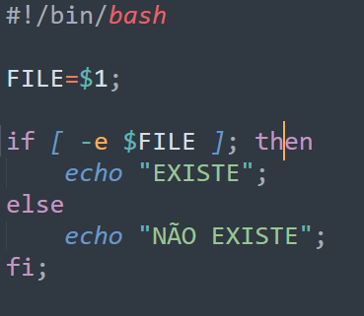
Operadores
-e "$FILE" = verifica se o ARQUIVO existe

Slide 18
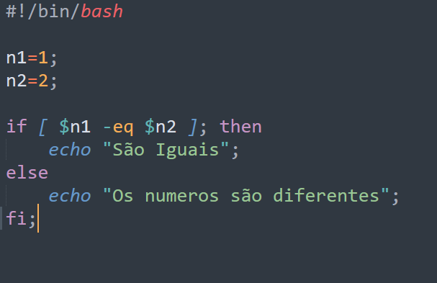
Parâmetros e Variáveis

Slide 19
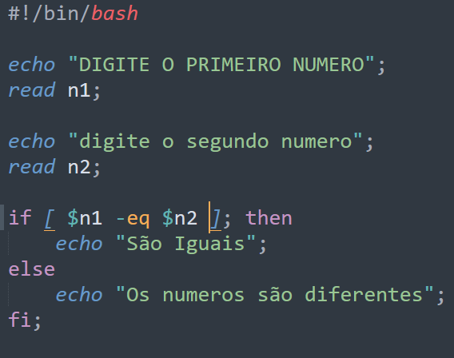
Parâmetros e Variáveis

